Slide 1
正则表达式
211240038 郭佳茵

Slide 2
为什么要引入正则表达式
正则表达式的基本语法

Slide 3
为什么要引入正则表达式？
传统查找方法
仅能查找输入的特定字符，但如果需要查找一些不确定的字符串，则无法完成
例如：如果需要查找一个文本中所有的电话号码，该如何完成？

Slide 4
我们通过引入正则表达式来完成上述问题

Slide 5
基本语法
数量限定
+：代表前面的字符至少出现一次（1或多次）
？：代表前面的字符至多出现一次（0或1次）
*：代表前面的字符可以不出现，也可以出现1或多次（0次，1次或多次）
选择
|：代表选择，拥有最低优先级（如grey | gray匹配grey和gray）

Slide 6
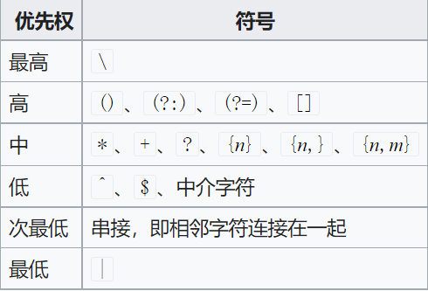
操作符的优先级？
用（）来定义操作符的范围和优先度！

Slide 7
各种PCRE表达式
\：将下一个字符标记为一个特殊字符
^：匹配输入字符串中的开始位置
$：匹配输入字符串中的结束位置
{n}：匹配确定的n次
{n,}：至少匹配n次
{n , m}：m，n均为非负整数，且n<=m，匹配至少n次，至多m次

Slide 8
？：非贪心量化，当？出现在+，*，？，{n}，{n,}，{n , m}后面时，将尽可能少的匹配所搜索的字符串，如对于字符串“oooo”，“o+？”将会匹配单个“o”，而“o+”则会匹配所有o
.：匹配除了\n,\r之外的所有字符
（pattern）：匹配pattern并获取这一匹配的子字符串。该子字符串用于向后引用。
（？：pattern）：匹配pattern但不获取匹配的子字符串（shy groups），也就是说这是一个非获取匹配
例如：industr(?:y|ies)就是一种比industry|industries更简略的表达方式

Slide 9
(?=pattern)：正向肯定预查，在任何匹配pattern的字符串开始处匹配查找字符串
例如：“Windows(?=95|98|NT|2000)”能够匹配“Windows2000”中的“Windows”，但不能匹配“Windows3.1”中的“Windows”
(?!pattern)：正向否定预查，在任何不匹配pattern的字符串开始处匹配查找字符串
例如：“Windows(?!95|98|NT|2000)”不能匹配“Windows2000”中的“Windows”，但能够匹配“Windows3.1”中的“Windows”
(?<=pattern)与(?<!pattern)：反向肯定（否定）预查，与正向类似，只是方向相反，例如“(?<=95|98|NT|2000)Windows”

Slide 10
[xyz]：字符集合，匹配所包含的任意一个字符，仅有\保持特殊含义
[^xyz]：排除型字符集合，匹配未列出的任意字符
[a-z]：字符范围，匹配指定范围内的任意字符
[^a-z]：排除型的字符范围，匹配任何不在指定范围内的任意字符
[:name:]：增加命名字符类中的字符到表达式，只能用于方括号表达式

Slide 11
[=elt=]：增加当前locale下排序（collate）等价于字符“elt”的元素
[.elt.]：增加排序元素elt到表达式中。这是因为某些排序元素由多个字符组成。例如，29个字母表的西班牙语， “CH”作为单个字母排在字母C之后，因此会产生如此排序“cinco, credo, chispa”，该操作符只能用于方括号表达式

Slide 12
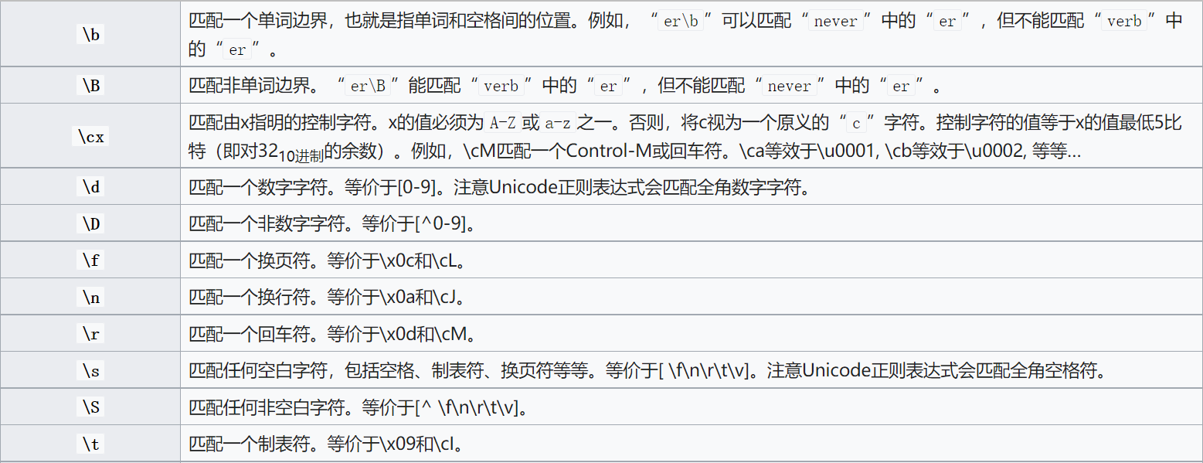
此外，还有如下转义符可以使用

Slide 13
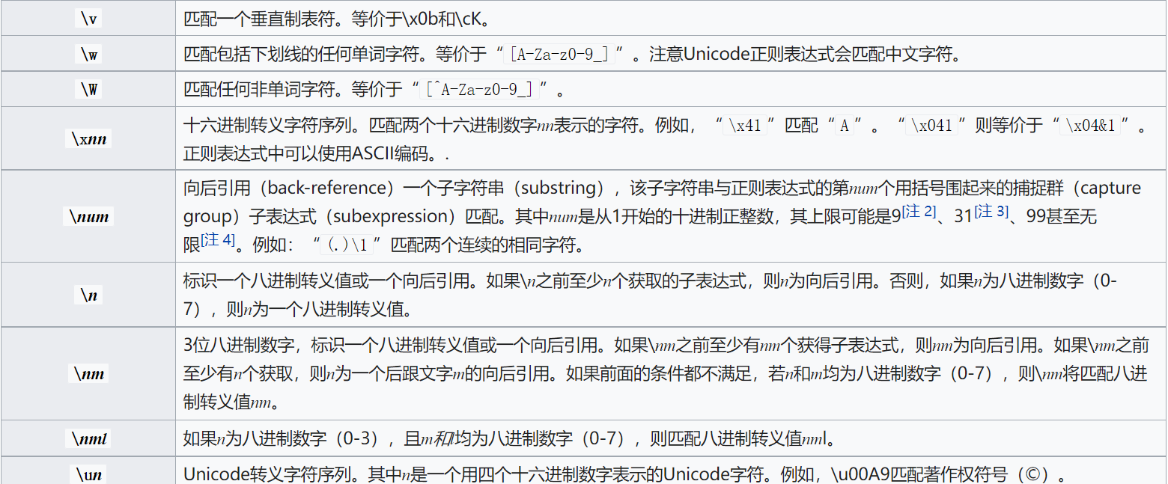

Slide 14
有了以上知识，我们就可以很轻松的解决最开始的问题
[1-9]{1}[0-9]{10}
此外，我们还能够匹配一些常用集合
正整数集：[1-9]{1}[0-9]{0,}
负整数集：-[1-9]{1}[0-9]{0,}
非负整数集： [1-9]{1}[0-9]{0,}|0
整数集： -？[1-9]{1}[0-9]{0,}

Slide 15
既然正则表达式可以匹配英文字符和数学字符，那么是否可以匹配中文字符呢？
汉字在正则表达式中的表示为[\u4e00-\u9fa5]

Slide 16
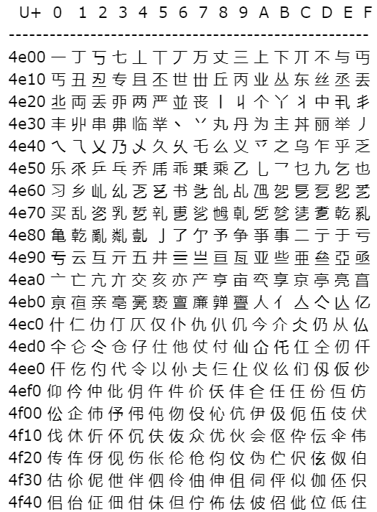
那么，如何让它识别出汉字并匹配呢？
引入Unicode编码，在汉字编码表中找到所需要的汉字，并在文本中替换掉就可以了！

Slide 17
参考资料
维基百科
Runoob.com

Slide 18
感谢大家的聆听！

